Slide 1
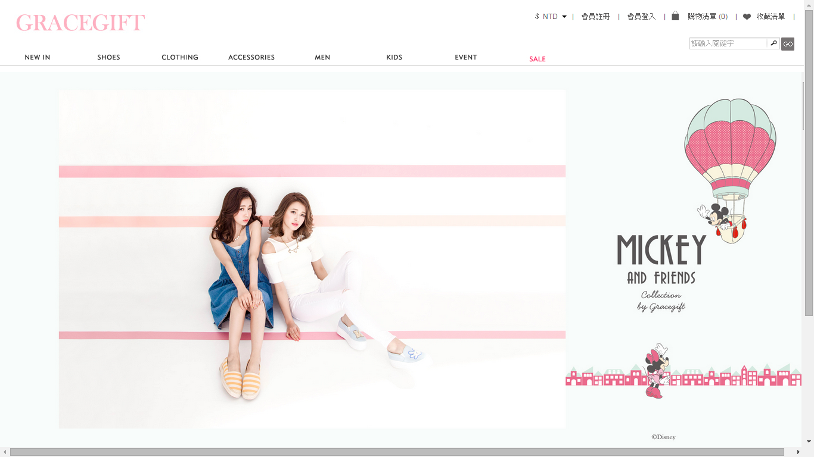
視覺
色調
白色及粉紅色
優點:種類多、價格合理、實至名歸的售後服務
缺點:網站已售完之商品未能即時下架，需點進去才能得知，造成選購不便

Slide 2
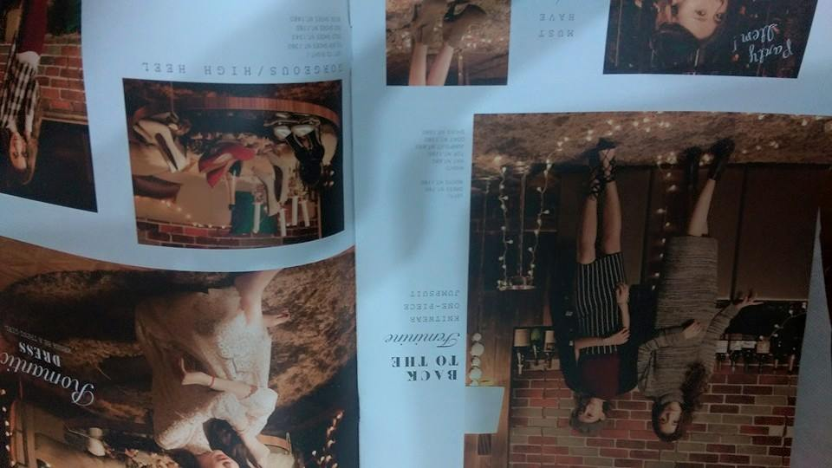
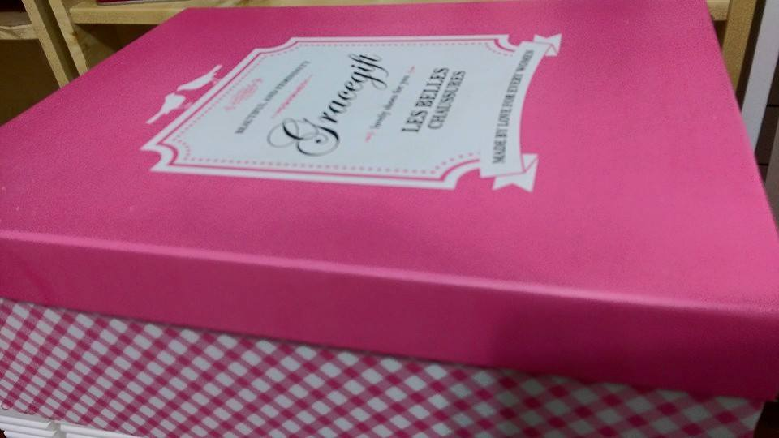
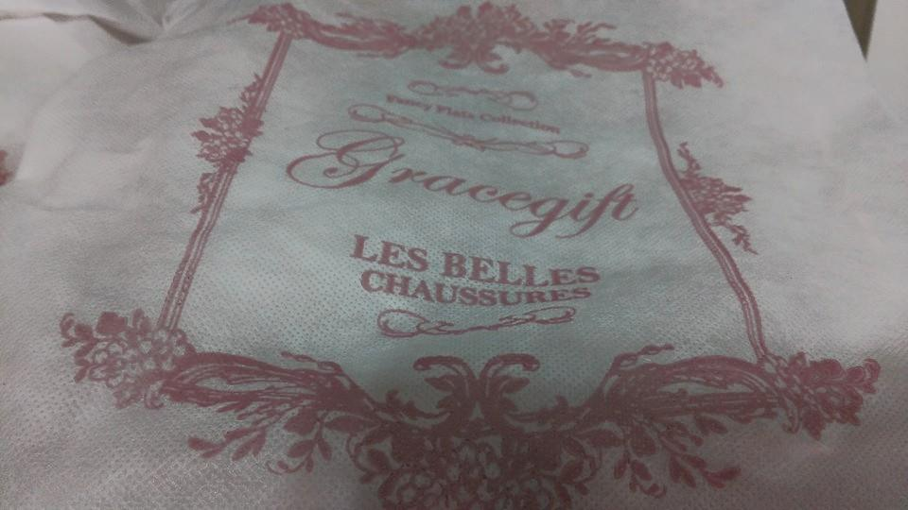

Slide 4
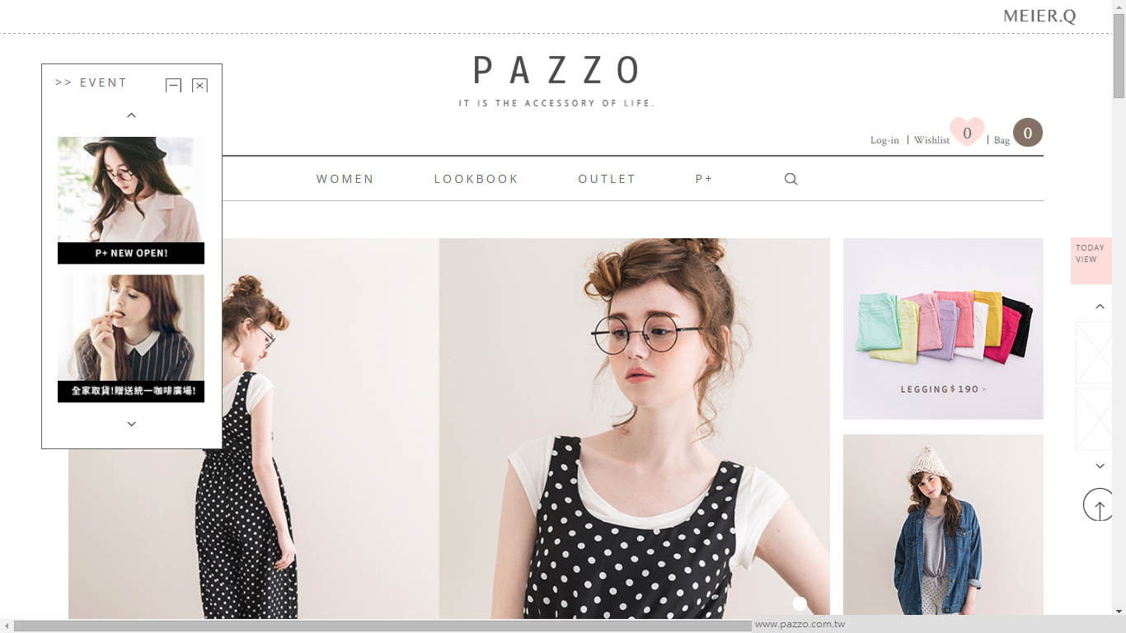
視覺
色調
黑色、白色、粉紅色
優點:畫面簡潔且氣氛美感營造佳，一系列的穿搭指南能刺激視覺進而興起購物欲
缺點:
會員登入系統經常出現error

Slide 5
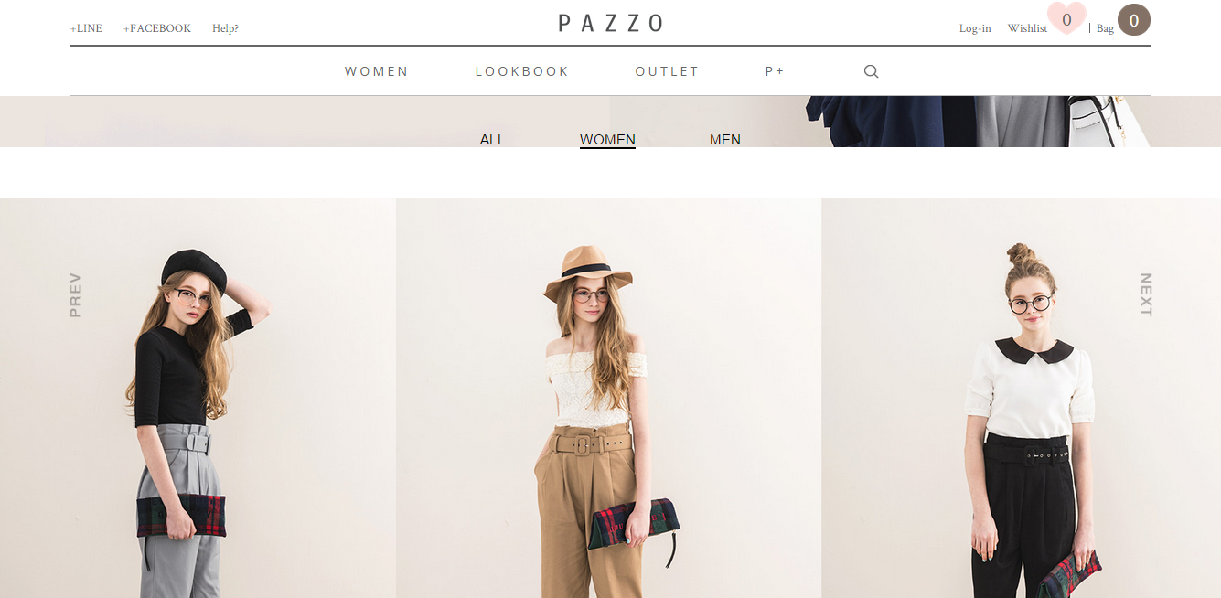
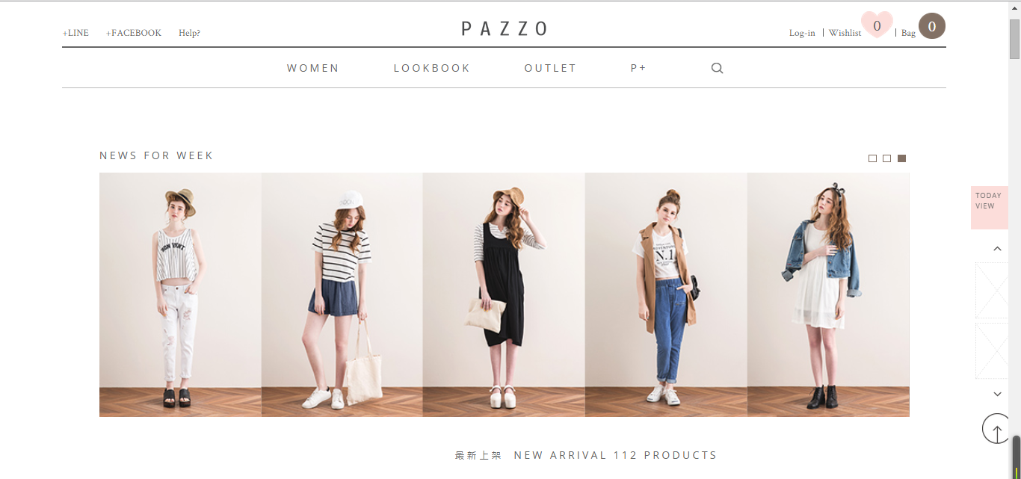
NEW ARRIVAL
15SS．早春最新商品
早春流行ICON必備品
優惠組合
感恩回饋．FINAL SALE 5 折
春夏‧MIT 經典款式‧2件 398
春夏‧MIT 舒適組合‧2件 498
甜美花園長褲‧2件 198
情侶裝禮盒‧2件 396
熱賣商品
熱賣商品補貨到
品牌聯名
FE'CHA 系列
THE SIMPSONS 系列
SUZY'S ZOO 系列
CRYSTAL BALL 系列
春夏．流行推薦
情人印花系列
春夏．衣料品
Bra Tops
細肩帶/背心
無袖/短袖上衣
七分/長袖上衣
襯衫
洋裝
針織衫
外套
居家衣著
春夏．下半身
裙類
短褲
長褲
內搭褲
吊帶/連身褲
牛仔褲
配件
飾品
包包
春夏．鞋款
鞋

